Slide 1
Drum-Buffer-Rope Principles of the method
Ing.J.Skorkovský, CSc, Department of Business Management FACULTY OF ECONOMICS AND ADMINISTRATION Masaryk University Brno Czech Republic

Slide 2
Úvodní postuláty
Drum-Buffer-Rope (DBR) je řešení pro plánování a rozvrhování zdrojů odvozené od Teorie
omezení (TOC).
Základní předpoklad DBR je, že v každém podniku je jeden nebo limitovaný počet kapacitně
omezených zdrojů, které jsou pro výkon (efektivitu) podniku klíčové.
Tento omezený zdroj nazýváme „buben“ (DRUM), a to proto, že udává tempo průtoku pro všechny
ostatní zdroje. Je charakterizován průtokem a taky tím, jak je jeho kapacita využívána.
Abychom dosáhli maxima výstupu systému musíme především řídit náš limitovaný (omezený
zdroj= DRUM), tedy jeho využití, naplánování, a taky které zakázky na něm budou realizovány (jejich pořadí).
Je potřeba zajistit, aby DRUM pracoval nepřetržitě (viz kroky2-3 z pěti kroků TOC).
Výpadek případných vstupů zdroje (materiál, nebo porucha zdrojů před naším omezením) je
zajišťován časovou rezervou (nárazníkem), kterému se říká BUFFER. Jde o čas!!!
Synchronizaci s ostatními zdroji zajišťuje zpětnovazební prvek, který nazýváme lano (ROPE), který určuje dobu, od uvolnění nových komponent do výroby až ke zdroji, kterému se říká DRUM.

Slide 3
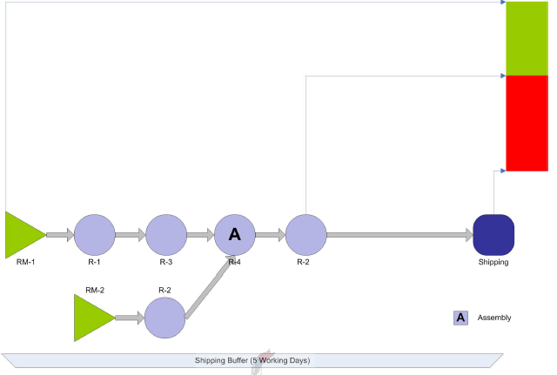
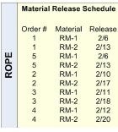
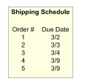
Simplified DBR (only shipping buffer)
Red line control : to monitor late orders and low level of raw materiál
When the load on CCR approaches it maximum limit
CCR =capacity contstrained resource
Lead time

Slide 4
CCR limits

Slide 5
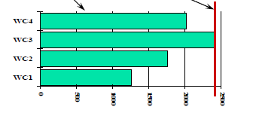
Problém rozvrhování (přiřazování zrdojů, scheduling)
Každý zdroj musí být z hlediska jeho zatížení a dostupné kapacity posuzován individuálně
Mějme například 1000 dostupných hodin a požadavek (poptávka,demand) 880 hodin ze strany zákazníků na tyto kapacity. (na obrázku níže se kapacita rovná 1800)
Poptávka ale naznačenou situaci nepopisuje dostatečně přesně.
Na obrázku vidíme, že většina pracovních center (Work Center (i)=WC(i)) mají stále dostatečnou kapacitu zatímco WC3 je plně vytížené a není možné ho využít pro případnou další zakázku(požadavek času). Má tedy charakter zdroje, kterému se říká CCR (Capacity Constrained Resource).
Skutečný stav je ten, že kapacita podniku je omezená, protože nemůžeme navýšit počet zakázek, protože nás omezuje již naplněná kapacita WC3
Požadavek
Kapacita (Red line )

Slide 6
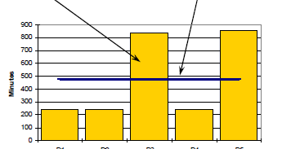
Co máme k dispozici a jaké jsou požadavky
Musíme brát do úvahy časový rámec, ve kterém se poptávka objeví.
Měsíční nebo týdenní plán zahrnující poptávky nemusí stačit k přijetí opatření vedoucí ke splnění požadavků v čase.
Požadavek: co je potřeba
Kapacita : co je k dispozici
(480 minutes)

Slide 7
TOC přístup
Abychom zlepšili systém, musíme optimalizovat nejslabší článek, tedy omezení řetězce strojů. Toto omezení se nazývá DRUM (buben). Všechny ostatní zdroje jsou tomuto rozhodnutí podřízeny. Při rozvrhování se postupuje takto:
1.Vypracujte se podrobný plán přiřazení práce na bubnu (DRUM).
2.Přidá se vyrovnávací paměť (BUFFER), abyste ochránili výkon
našeho limitovaného zdroje typu CCR (jde o časovou rezervu)
3. Rozvrh práce ostatních zdrojů se synchronizuje podle se rozvrhu na
bubnu (DRUM)
Jinými slovy identifikujeme úzké místo a využijeme ho na maximum

Slide 8
Využití zdroje typu buben(drum) na maximum jeho kapacity
Požadavek: co je potřeba
Kapacita : co je k dispozici
40 hodin/týden
P1 požadavek
51 ks den 5
50 ks den 3
P2 požadavek
10 ks ve dnech 1-5
Parametry modelu
P1 = výrobek číslo 1
P2 = výrobek číslo 2
Doby výroby jednoho kusu P1 trvá 12 minut a
výroba P2 trvá 24 minut
Pracovní den má 8 hodin = 480 minut

Slide 9
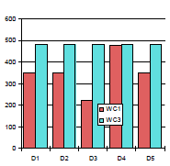
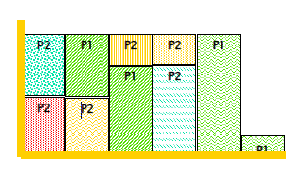
Rozvrh omezeného zdroje (bubnu)
Den | Výrobek | Počet | Minuty
1 | P2 | 10 | 240
1 | P2 | 10 | 240
2 | P2 | 10 | 240
2 | P1 | 20 | 240
3 | P1 | 30 | 360
3 | P2 | 5 | 120
4 | P2 | 5 | 120
4 | P2 | 15 | 360
5 | P1 | 40 | 480
6 | P1 | 11 | 132
P1 50 ks den 3 (v předstihu 20 ks druhý den)
40 hodin/týden
P1 požadavek
51 ks den 5
50 ks den 3
P2 požadavek
10 ks dny 1-5
P2 10 ks den 1-5 (doba výroby 1ks/24 minut)
Celkem se vyrobí 55 kusů P2, a každý den je poptávka
na 10 ks pokrytá
P1 51 ks den 5 (doba výroby 1 ks/12 minut)
Požadavek 50 ks den 3 je OK, požadavek
51 ks pátý den se nepodařilo splnit (pouze 40 ks).
takže se musí zbytek vyrobit až šestý den

Slide 10
DBR řetězec zdrojů
8
6
9
7
10
5

Slide 11
Buffer –vysvětlení pojmu
Buffer (nárazník) je časové období na ochranu bubnu (úzkého místa)
před možnými problémy v článcích řetězu, které se vyskytují před
tímto úzkým místem (upstream).
Buffer kompenzuje neočekávané změny procesů
Díky využívání nárazníků jsou plány režimu DBR velmi stabilní

Slide 12
Princip tlaku (MRP-II )
Přístup využívající tlaku: Na základě plánu výroby se uvolňují materiály a díly do výroby. Existuje přitom model výrobního procesu, který umožní předpovědět, jak budou materiály výrobním procesem procházet, kdy budou na jednotlivých operacích a kdy budou dokončené výrobky připraveny k expedici.
Takové systémy se označují jako MRP II (Manufacturing Resource Planning) a jsou základem velké části softwarových produktů pro řízení výroby. Systém tlaku vychází z myšlenky, že vše, co se ve výrobě děje, lze zadat do počítače, který spočítá optimální řešení.
V praxi se tato představa ukazuje jako naprosto nereálná. Počítačový systém řízení výroby zpravidla žije svým vlastním životem a výrobu jako takovou nakonec stejně někdo hodně šikovný řídí na základě intuice.

Slide 13
Princip tahu (JIT)
Přístup využívající tahu: Impuls ke spuštění výroby nepřichází na začátek výrobního procesu, ale na jeho konci.
Odtud se impuls pomocí kanbanových karet šíří směrem proti proudu výroby až ke zdrojům materiálů a dílů.
Nevyrábí se tedy nic, co by nebylo bezprostředně potřeba, klesají zásoby a zkracují se průběžné doby výroby.
Základní myšlenka systémů JIT je celkem logická. Detailní průběh výroby se nijak neplánuje, realita tedy nemůže být v rozporu s plánem.
Odpovědnost za jednotlivá rozhodnutí se přenáší na operátory, kteří ovšem nevidí požadavky celku.

Slide 14
Přínosy DBR
snížení zásob
zvýšení průtoku
snížení průběžné doby výroby
snazší plánování než v MRP II a vyšší kontrolu než v JIT
lepší předvídatelnost výrobního procesu
možnost zacílit nástroje zlepšení procesů jen tam, kde to přinese reálné efekty
nasměrování investic do výrobního systému jen tam, kde to přinese reálné efekty

